Slide 1
МЕТОДОЛОГИЧЕСКИЕ ОСНОВЫ КОМПЛЕКСНОЙ ДИАГНОСТИКИ ЭКОНОМИЧЕСКОЙ БЕЗОПАСНОСТИ ОРГАНИЗАЦИИ

Slide 2
Экономическая диагностика в системе управления организацией
Диагностика финансового потенциала организации
Диагностика кадрового потенциала организации
Диагностика производственного и коммерческого потенциала организации
Диагностика внешнего потенциала организации

Slide 3
Диагностика (от греч. diagnostikos – способный распознавать) – это установление и изучение признаков, характеризующих состояние организмов, систем, машин, для предсказания возможных отклонений и предотвращения нарушений нормального режима их работы, деятельности.

Slide 4
Определения термина «диагностика»
Автор | Определение
Н. Г. Гавриленко | Диагностика – учение о методах и принципах распознавания дисфункций и постановки диагноза или процесс постановки диагноза анализируемому объекту в целях повышения эффективности его функционирования, повышения его жизнеспособности в условиях свободной конкуренции, свободного нерегулируемого рынка
С. А. Матвеева | Диагностика предприятия – это система научных знаний и область практической деятельности, которые имеют целью исследование экономических процессов, выявление сильных и слабых сторон предприятия, определение способов улучшения сложившейся ситуации

Slide 5
Определения термина «диагностика»
Автор | Определение
В. И. Титов; Т. Б. Бердникова | Диагностика – установление и изучение признаков, влияющих на производственную деятельность, измерение основных характеристик, отражающих состояние машин, приборов, технических систем, экономики и финансов хозяйствующего субъекта для предсказания возможных отклонений от устойчивых и стандартных значений и предотвращения нарушений нормального режима работы. Диагностика включает определение оценочных признаков, выбор методов их измерения и характеристику этих признаков по определенным принципам, оценку выявленных отклонений от стандартных, общепринятых значений
И. А. Либерман | Диагностика – это первый вид анализа, определяющий ситуации, в которых находится предприятие, т.е. выявляющий обстоятельства, воздействующие на весь ход его производственной, хозяйственной и финансовой деятельности

Slide 6
Определения термина «диагностика»
Автор | Определение
А. А. Бачурин | Диагностический анализ – способ установления характера нарушений нормального хода экономических процессов, на основе типичных признаков, свойственных только данному нарушению. Знание признака позволяет быстро и довольно точно установить характер нарушений, не производя непосредственных измерений, т.е. без действий, которые требуют дополнительного времени и средств. Диагностический анализ может выступать в качестве предварительного этапа при анализе сильных и слабых сторон организации, угроз и ее возможностей в составлении стратегии
О. В. Шнайдер | Диагностика – совокупность исследований по определению целей функционирования предприятия, способов их достижения и выявления недостатков

Slide 7
Функции анализа
Функция | Содержание | Методы | Результаты
Оценочная функция | Определение соответствия состояния экономики предприятия ее целевым параметрам и потенциальным возможностям | экспертных оценок рейтинговой оценки сравнения | определение степени достижения поставленных целей выявление проблемных сторон деятельности утверждение дальнейших направлений исследования
Диагности-ческая функция | Исследование причин отклонения от целевых параметров и выявление признаков несоответствия фактического состояния объекта запланированному | экономико-математические методы детерминированный факторный анализ эвристические методы | построение моделей зависимости результатов деятельности от определенных факторов составление прогнозов развития
Поисковая функция | Обоснование рекомендаций по достижению исследуемым предприятием желаемых результатов (состояний), а также выявление и мобилизация резервов для повышения эффективности деятельности предприятия | эвристические рейтингового анализа сравнения | основа для принятия альтернативных управленческих решений

Slide 8
Этапы осуществления оценочной функции:
Постановка целей аналитического исследования.
Сбор и оценка информации.
Предоставление общей характеристики объекта исследования.
Изучение состояния и тенденций экономического развития предприятия.
Разработка и обоснование системы оценочных показателей, характеризующих объект исследования.
Сопоставление итоговых показателей с расчетными для оценки степени достижения поставленных целей.
Определение проблемных сторон в деятельности предприятия.

Slide 9
Характерные черты диагностического анализа:
- позволяет выявить нарушения по характерным признакам;
- быстрота проведения;
- эффективен при использовании незначительного объема информации;
- дает возможность принятия управленческих решений уже на предварительном этапе анализа;
- тесно связан с такими функциями управления, как прогнозирование и контроль;
- включает анализ факторов не только внутренней, но и внешней среды;
- позволяет предсказать и предотвратить нарушения в деятельности предприятий.

Slide 10
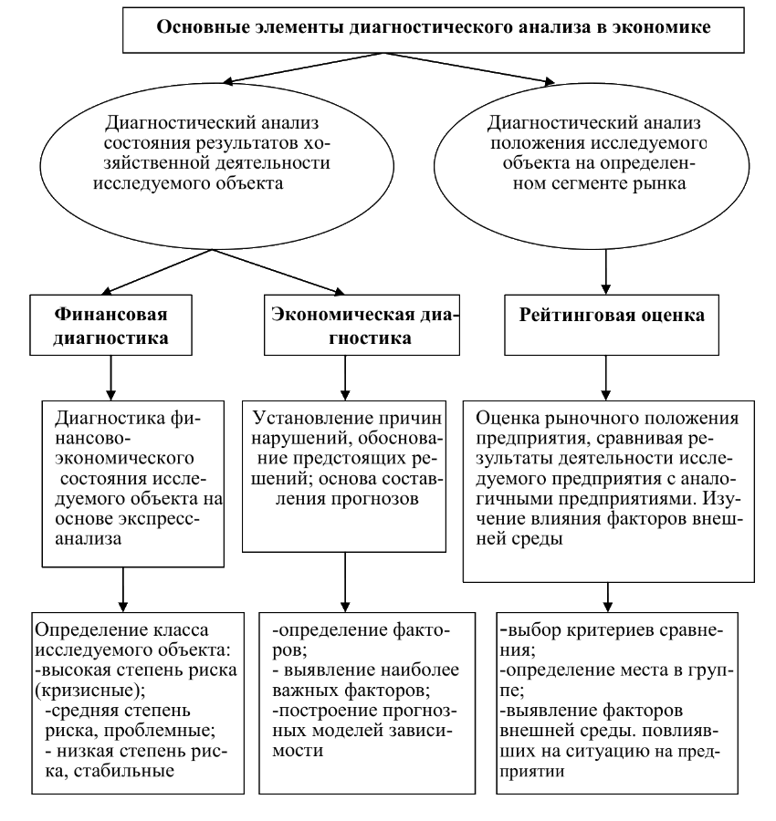

Slide 11
Аналитические задачи комплексной диагностики:
- оценка состояния хозяйственной системы в условиях ограниченной информации;
- оценка режима функционирования, его эффективности и стабильности работы организации;
- выявление факторов формирования результатов деятельности предприятия;
- определение вариантов экономической динамики;
- оценка последствий управленческих решений, связанных с динамикой и структурой производства, политикой цен, комплектацией с точки зрения эффективности производства, финансового состояния и платежеспособности организации.

Slide 12
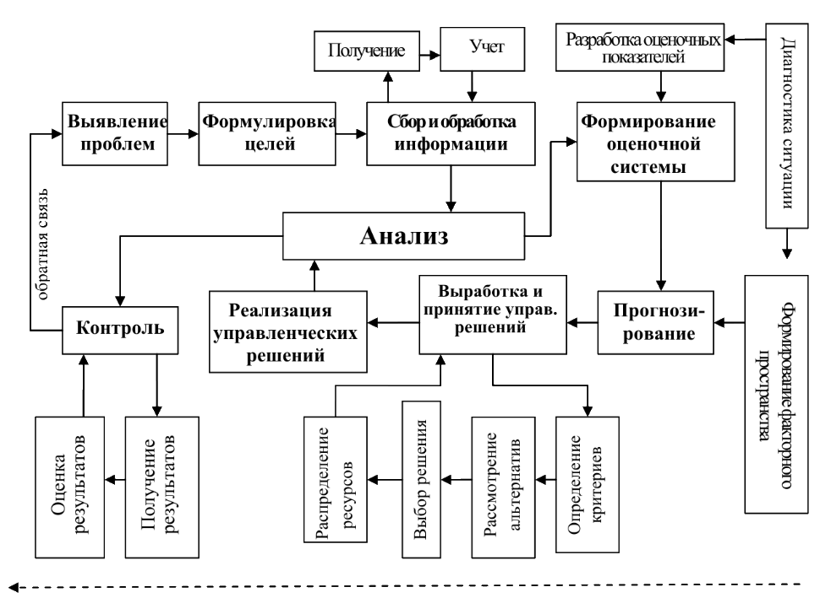
Место анализа и диагностики в процессе принятия управленческих решений

Slide 13
Управленческая диагностика – это исследовательская деятельность, направленная на установление, анализ и оценку проблем повышения эффективности и развития систем менеджмента предприятия, а также выявление главных направлений их преодоления.
Алгоритм исследования организации управления:
Диагностика целевого блока.
Диагностика структурно-функционального блока.
Диагностика организационно-поведенческого блока.
Диагностика информационно-технологического блока.

Slide 14
Ю. А. Елисеева и А. А. Середкина: «Экономический потенциал предприятия – совокупность всех ресурсов и возможностей предприятия, с помощью которых осуществляется хозяйственная деятельность для удовлетворения потребностей общества на данный момент и в перспективе с учетом различных сценарных вариантов внешних и внутренних условий»

Slide 15
Элементы экономического потенциала предприятия:
- производственно-имущественный потенциал;
- кадровый потенциал;
- научно-технический (инновационный) потенциал;
- финансовый потенциал;
- коммерческий потенциал;
- инвестиционный потенциал;
- организационный потенциал.

Slide 16
Методы и формы диагностики потенциала предприятия:
Аналитический метод.
Экспертный метод.
Балльный метод.
Рейтинговый сравнительный анализ.
Экономико-математическое моделирование.
Машинное имитационное моделирование.
Графический метод.

Slide 17
Рейтинг – это метод сравнительной оценки деятельности нескольких предприятий. В основе рейтинга лежит обобщающая характеристика по определенному признаку (признакам), что позволяет разместить предприятия в определенной последовательности по степени роста или снижения этого признака. Для составления рейтингов используют два основных метода – экспертный и аналитический.

Slide 18
Приемы финансовой диагностики
Горизонтальный анализ – сравнение каждого показателя отчетности текущего периода с предыдущим периодом.
Вертикальный (структурный) анализ – процентное отношение влияния разных факторов на конечный финансовый результат.
Анализ с помощью коэффициентов – расчет отношений между отдельными финансовыми показателями деятельности предприятия.
Трендовый анализ – сравнение показателей текущего и предыдущих периодов с определением тренда как тенденции их динамики развития, лишенной влияния индивидуальных особенностей сравниваемых периодов.
Сравнительный анализ – внутрихозяйственный анализ сведенных показателей отчетности по отдельным видам деятельности, а также межхозяйственный анализ показателей предприятия по сравнению с конкурентами или среднеотраслевыми показателями.
Факторный анализ – определение влияния отдельных факторов (причин) на результативный показатель деятельности предприятия.
Методы финансовой диагностики: метод цепных подстановок, метод арифметических разниц, метод дисконтирования, метод простых и сложных процентов.

Slide 19
Кадровый потенциал – весь численный состав постоянных работников организации, обладающих необходимыми профессиональной подготовкой и квалификацией, а также личностными особенностями для возможного участия в производственном процессе.
Кадровый потенциал – это возможности определенной категории рабочих, специалистов, других групп работников, которые могут быть приведены в действие в процессе трудовой деятельности в соответствии с должностными обязанностями и поставленными перед обществом, регионом, коллективом целями на определенном этапе развития.

Slide 20
Принципы управления кадровым потенциалом:
• соответствие трудового потенциала характеру, объему и сложности выполняемых трудовых функций и видов работ;
• обусловленность структуры трудового потенциала материально-вещественными факторами производства;
• эффективное использование трудового потенциала;
• создание условий для профессионально-квалификационного развития персонала, служебного продвижения и расширения профиля, умений и навыков работников.

Slide 21
Методы оценки трудового потенциала отдельных сотрудников
Название метода | Краткая характеристика
Рейтинговый метод | Трудовой потенциал сотрудника рассматривается со стороны его способностей к труду, для этого создается определенная шкала с оценками, разработанная аудитором по специальным критериям
Парный метод сравнения | Трудовой потенциал одного сотрудника сопоставляют с такими же параметрами коллег
Поведенческий метод | Основывается на рейтинговом методе, но определяются не подходящие характеристики, а рассматривается отсутствие отрицательных действий, девиантного поведения сотрудников, их стрессоустойчивость
Метод модели компетентности | Трудовой потенциал сотрудника находится при помощи модели компетентности. Эта модель показывает систему качеств работника, таких как интеллект, профессионализм, трудоспособность

Slide 22
Методы оценки трудового потенциала отдельных сотрудников
Название метода | Краткая характеристика
Описательный метод | Аудитор единолично рассматривает и расписывает как положительные, так и отри нательные качества сотрудника, которые нужны для описания его трудового потенциала
Метод анкетирования | Трудовой потенциал сотрудника оценивается при помощи заполнения анкет, разработанных аудитором, в которых указываются как положительные, так и отрицательные качества сотрудников

Slide 23
Методы исследования элементов производственного потенциала:
• рейтинговый сравнительный анализ,
• факторный анализ,
• балльный метод,
• метод определения причинно-следственных связей,
• экономико-математическое моделирование,
• метод экспертных оценок.

Slide 24
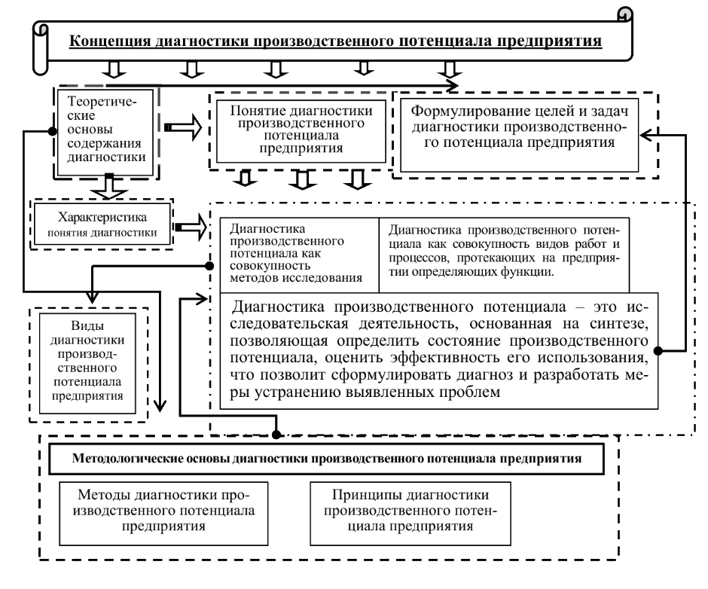

Slide 25
Коммерческий потенциал – это совокупность потребительских свойств продукции, выраженная через способность предприятия привлекать новых потребителей и сохранять существующих.
Элементы коммерческого потенциала:
• объем реализации продукции по стоимости и в ассортименте;
• основных поставщиков сырья;
• основных покупателей продукции (работ, услуг);
• основные рынки сбыта;
• остатки готовой продукции на складе в стоимостном и натуральном выражении.

Slide 26
Конкурентная среда предприятия – рыночное окружение предприятия, представленное субъектами хозяйствования разных форм собственности и принадлежности, которые занимаются подобной сферой деятельности и имеют значительные конкурентные позиции на исследуемом рынке.

Slide 27
Источники информации о конкурентах:
1. Посещение специализированных выставок.
2. Всестороннее изучение приобретенного товара,
3. Ознакомление с отчетами предприятия-конкурента,
4. Присутствие на собраниях акционеров.
5. Беседы со служителями и торговыми агентами предприятий.
6. Анализ рекламы.
7. Сообщения в СМИ.
8. Ознакомление с документами профессиональных исследователей.
9. Данные специализированных фирм.
10. Другие источники.

Slide 28
Система анализа информации о конкурентах – это определенный набор методов анализа полученных данных, в основе которого лежит статистический банк данных и банк моделей.
Статистический банк данных – это совокупность современных методик обработки информации о количественных изменениях, придерживаясь которых можно установить взаимосвязь и взаимозависимость между факторами, которые влияют на исследуемый экономический процесс и его результативность.
Банк моделей – это совокупность механизмов и методологических инструментов, с помощью которых можно охарактеризовать ситуацию в границах предприятия.

Slide 29
Направления диагностики конкурентной среды предприятия:
емкость рынка;
количество сегментов;
потенциал;
маркетинг;
возможности сбыта;
полученный доход;
возможности товародвижения;
производственные расходы;
полученная прибыль;
перспективы развития.

Slide 30
Конкурентные силы (по М. Портеру):
1) соперничество между фирмами внутри отрасли;
2) попытки компаний других отраслей завоевать покупателей своими товарами;
3) возможность появления новых конкурентов внутри отрасли;
4) способность поставщиков диктовать свои условия фирме;
5) способность потребителей продукции диктовать свои условия.
виды конкуренции:
- жесткая;
- интенсивная;
- нормально-замедленная;
- привлекательно-слабая.

Slide 31
Факторы влияния на конкурентоспособность предприятия:
1) показатели эффективности производства;
2) показатели конкурентного потенциала предприятия;
3) показатели финансового положения предприятия;
4) показатели эффективности сбыта и продвижения товара;
5) показатели социальной эффективности;
6) показатели экологичности производства.
Методы оценки конкурентоспособности предприятия:
- метод разниц;
- метод рангов;
- метод баллов;
- метод эталона.

